Slide 1
আজকের পাঠে সবাইকে
স্বাগতম

Slide 2
শিক্ষক পরিচিতি
সঞ্জয় দেব নাথ
সহকারী শিক্ষক (তথ্য ও যোগাযোগ প্রযুক্তি)
গজভাগ আহম্মদ আলী উচ্চ বিদ্যালয় ও কলেজ
কুলাউড়া, মৌলভীবাজার।
মোবাইল নংঃ ০১৭১২৩২৩৬০৬
E-mail: sonjoy.sumon@gmail.com

Slide 3
পাঠ পরিচিতি
শ্রেণি : অষ্টম
বিষয় : তথ্য ও যোগাযোগ প্রযুক্তি
অধ্যায় : দ্বিতীয়
তারিখ : ০7/১০/২০২০খ্রিঃ
সময় : ৪০ মিনিট।

Slide 4
ছবির এই যন্ত্রপাতিগুলো কোন কাজের?
Notes:
১। নিজ আসনে বসে একজন থেকে অন্যজনের হাতে দিয়ে পৌছাতে পারে।
২। শিক্ষার্থী নিজ আসনে বসে ছুড়ে মারতে পারে।
৩। শিক্ষক নিজেই A শিক্ষার্থীর নিকট থেকে নিয়ে B শিক্ষার্থীর কাছে দিয়ে আসতে পারে।
একইভাবে এক কম্পিউটার থেকে অন্য কম্পিউটারে বিভিন্ন পদ্ধতিতে তথ্য পাঠানো যায়, এই পদ্ধতিগুলোকে টপোলজি বলে। অত:পর পাঠ ঘোষণা…

Slide 5
আজকের পাঠ
নেটওয়ার্ক- সংশ্লিষ্ট যন্ত্রপাতি

Slide 6
শিখন ফল
এই পাঠ শেষে শিক্ষার্থীরা...
নেটওয়ার্ক হাব এর সুবিধা ও অসুবিধা বর্ণনা করতে পারবে;
নেটওয়ার্ক সুইচ এর কার্যপ্রণারী ব্যাখ্যা করতে পারবে;
রাউটার এর প্রয়োজনীয়তা বর্ণনা করতে পারবে।

Slide 7
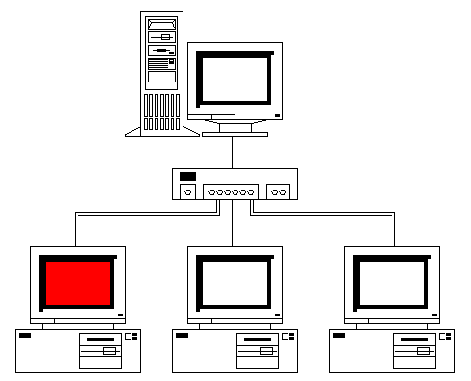
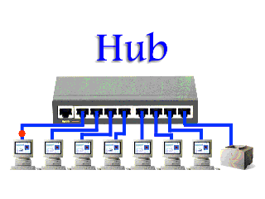
কম্পিউটার নেটওয়ার্ক এর হাব (Hub)
দুই বা ততোধিক কম্পিউটারের মধ্যে নেটওয়ার্ক তৈরি করে প্রতিটি কম্পিউটারকে সংযুক্ত করার ডিভাইসকে হাব বলে।
Notes:
ইশারা, লিখা, যন্ত্র, বলার মাধ্যমে তথ্য আদান-প্রদান করা হয়…

Slide 8
হাব এর সুবিধা-অসুবিধা
হার এর সুবিধা | হার এর অসুবিধা
হাব ব্যবহার করলে খরচ কম লাগে | হাব ব্যবহার করলে নেটওয়ার্কে গতি কম থাকে
অল্প পরিসরে ছোট নেটওয়ার্ক তৈরিতে হাব ব্যবহারে করা যায় | হাব নির্দিষ্ট ঠিকানা অনুযায়ী তথ্য পাঠাতে পারে না
 | হাব তথ্য বা উপাত্ত পড়তে পারে না ফলে ডেটা আদান-প্রদানে বাধার সম্ভাবনা থাকে
 | ডেটা বেশি হলে পাঠালে সময় বেশি লাগে
Notes:
ইশারা, লিখা, যন্ত্র, বলার মাধ্যমে তথ্য আদান-প্রদান করা হয়…

Slide 9
একক কাজ
নেটওয়ার্ক হাব এর কাজ কী?
Notes:
গানটির মূল প্রতিপাদ্য বিষয় ছিল, হানাদার বাহিনীর উপর আঘাত হানা…

Slide 10
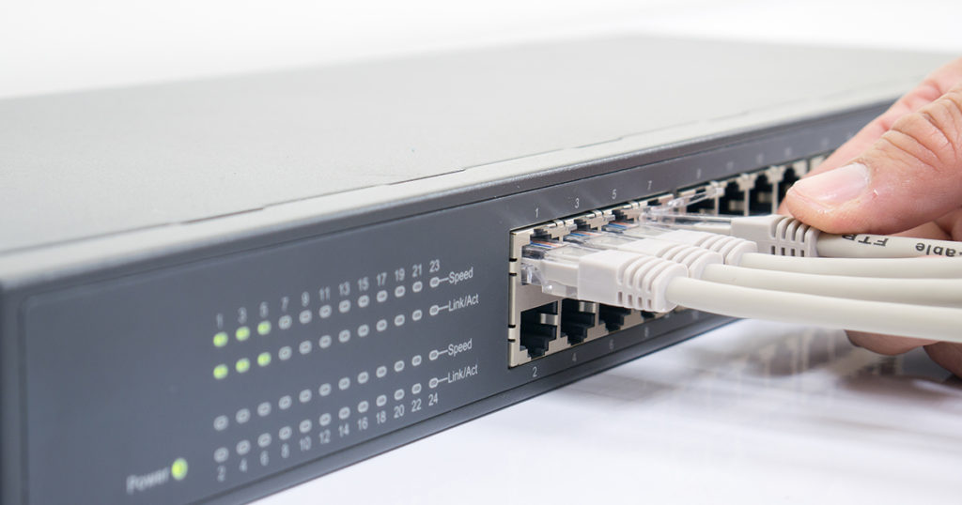
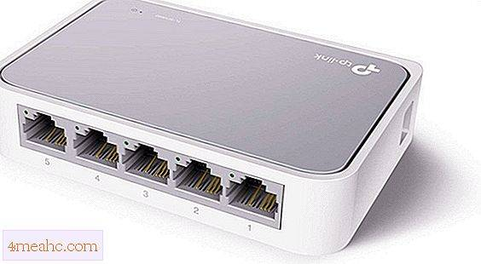
কম্পিউটার নেটওয়ার্ক এর সুইচ (Switch)
সুইচ হলো একটি কম্পিউটার নেটওয়ার্ক ডিভাইস, যা তথ্যকে আদান-প্রদান করতে সাহায্য করে। সুইচ এবং হাব দেখতে একই রকম হলেও এদের কাজে ভিন্নতা রয়েছে।
Notes:
ইশারা, লিখা, যন্ত্র, বলার মাধ্যমে তথ্য আদান-প্রদান করা হয়…

Slide 11
সুইচ এবং হাব এর প্রধান পার্থক্য
সুইচ এর সাথে যুক্ত প্রত্যেকটি আইসিটি যন্ত্রকে পৃথকভাবে সনাক্ত করতে পারে। | হাব এর সাথে যুক্ত প্রত্যেকটি আইসিটি যন্ত্রকে পৃথকভাবে সনাক্ত করতে পারে না।
Notes:
ইশারা, লিখা, যন্ত্র, বলার মাধ্যমে তথ্য আদান-প্রদান করা হয়…

Slide 12
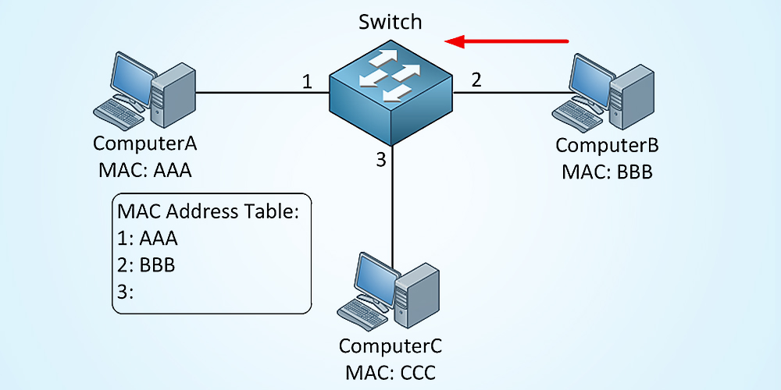
 | আইসিটি ডিভাইসের MAC Address অনুযায়ী সুইচ তথ্য আদান প্রদান করে
Notes:
ইশারা, লিখা, যন্ত্র, বলার মাধ্যমে তথ্য আদান-প্রদান করা হয়…

Slide 13
জোড়ায় কাজ
হাব এর সুবিধা লিখ।
Notes:
গানটির মূল প্রতিপাদ্য বিষয় ছিল, হানাদার বাহিনীর উপর আঘাত হানা…

Slide 14
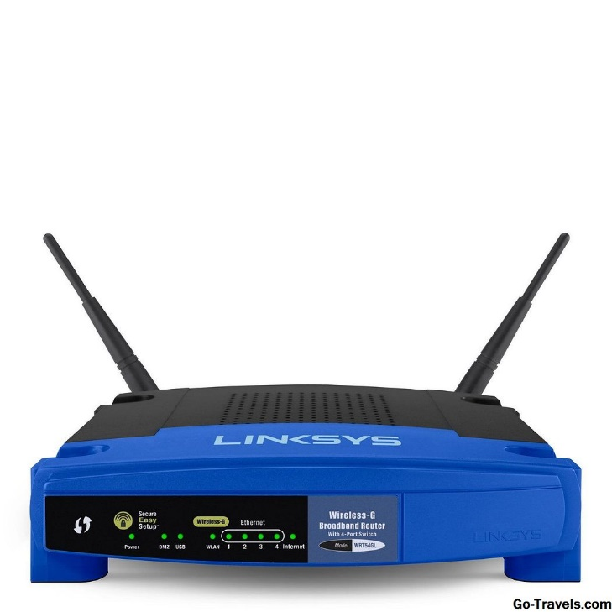
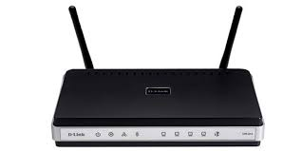
রাউটারের কাজ হচ্ছে-
রাউটার ইন্টারনেট থেকে ডাটাকে নেটওয়ার্কের মধ্যে সংযোক্ত কম্পিউটারে পৌছানোর পথ নির্দেশ করে।
Notes:
ইশারা, লিখা, যন্ত্র, বলার মাধ্যমে তথ্য আদান-প্রদান করা হয়…

Slide 15
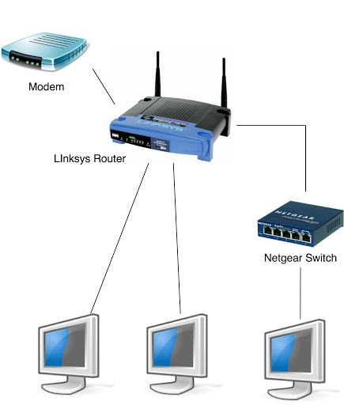
Notes:
ইশারা, লিখা, যন্ত্র, বলার মাধ্যমে তথ্য আদান-প্রদান করা হয়…

Slide 16
দলীয় কাজ
হাব ও সুইচের মধ্যে পার্থক্য লিখ।
Notes:
দলগত কাজে শিক্ষার্থীদের সহযোগিত করা যেতে পারে…

Slide 17
মূল্যায়ন
হাব কী?
সুইচ কী?
রাউটার কী?
Notes:
দলগত কাজে শিক্ষার্থীদের সহযোগিত করা যেতে পারে…

Slide 18
বাড়ীর কাজ
কম্পিউটার নেটওয়ার্ক তৈরীর বিভিন্ন যন্ত্রপাতির কাজ লিখে আনবে।

Slide 19
ধন্যবাদ

